Slide 1
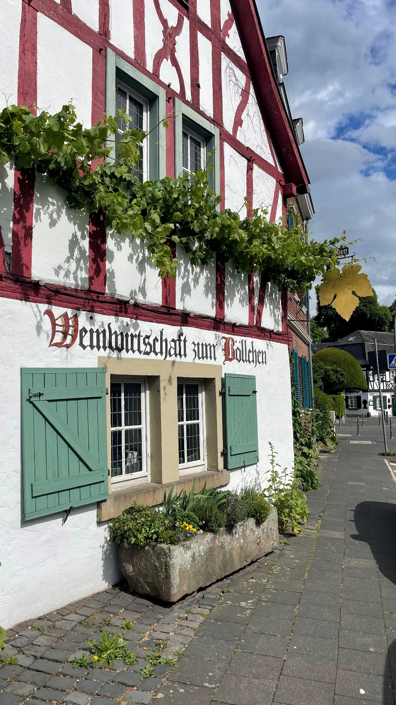

Anpassung x 4
Vom Kern in die Gesamtstadt
23. September 2026
Oliver Schinke
© complan Kommunalberatung

Slide 2
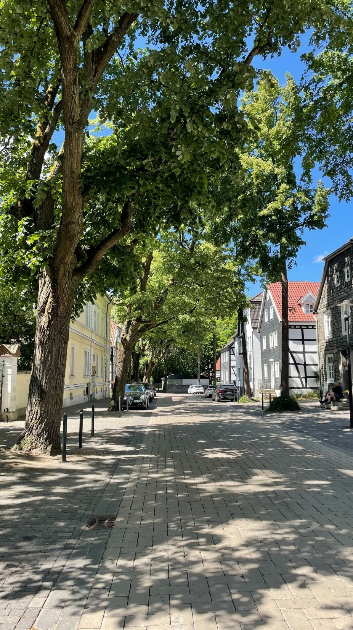
Agenda
Rahmenbedingungen
Die vier Städte
Zusammenfassung
© complan Kommunalberatung

Slide 3
1
Rahmenbedingungen

Slide 4
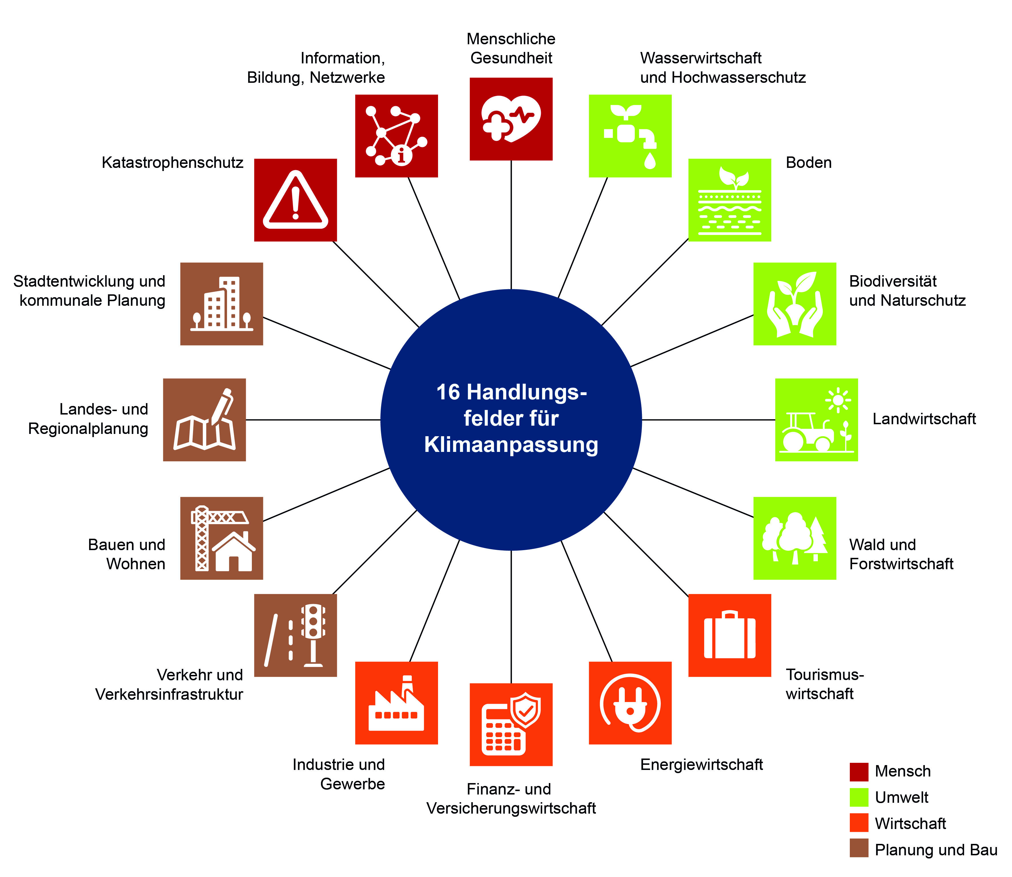
Deutsche Anpassungsstrategie
gesamtstrategischer Kontext für die Klimaanpassung in Deutschland
Definition wichtiger Wirkungszusammenhänge und Handlungsfelder
Auswahl relevanter Handlungsfeld(cluster) individuell an Kommunen angepasst
Überführung in Förderprogramm – Klimaanpassungsmanagement, Umsetzungsförderung
Bildquelle: LANUK NRW

Slide 5
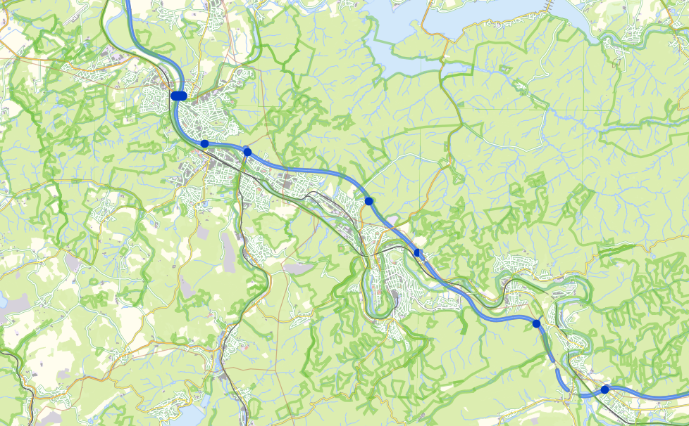
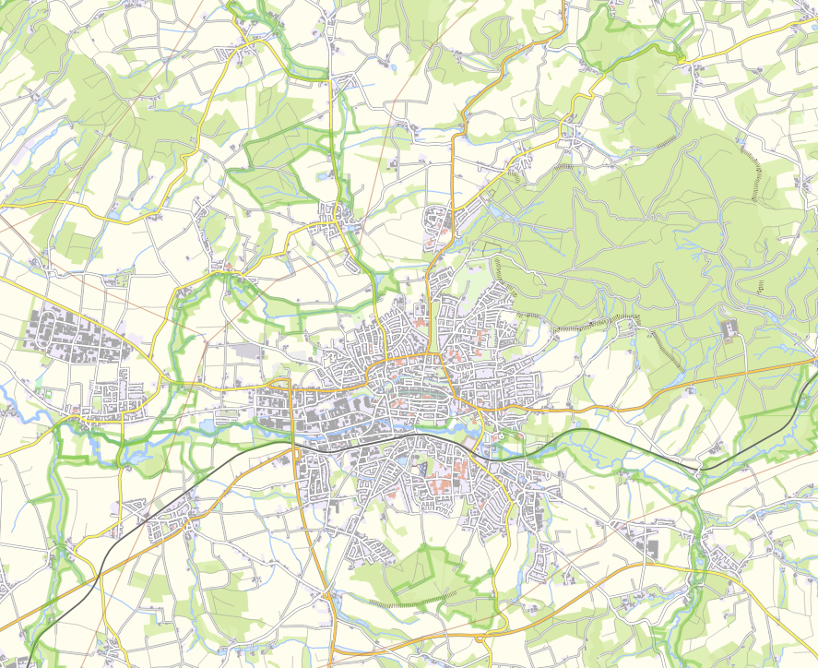
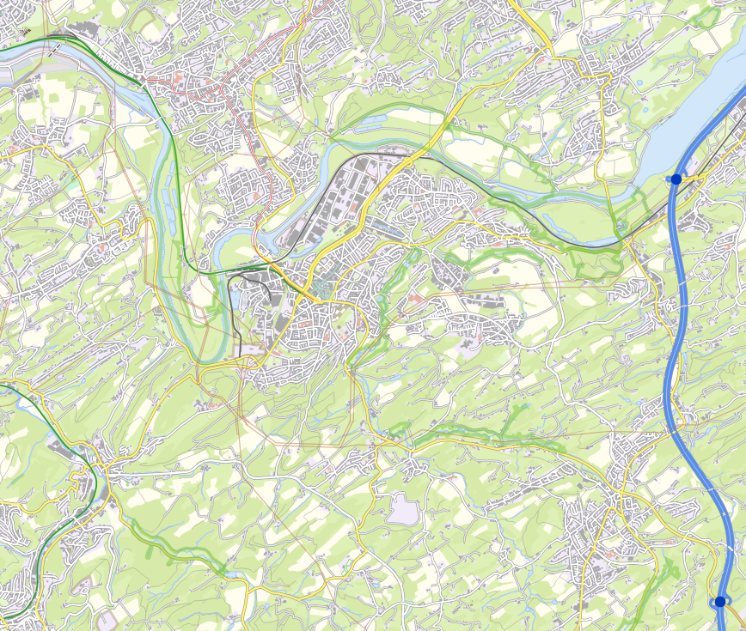

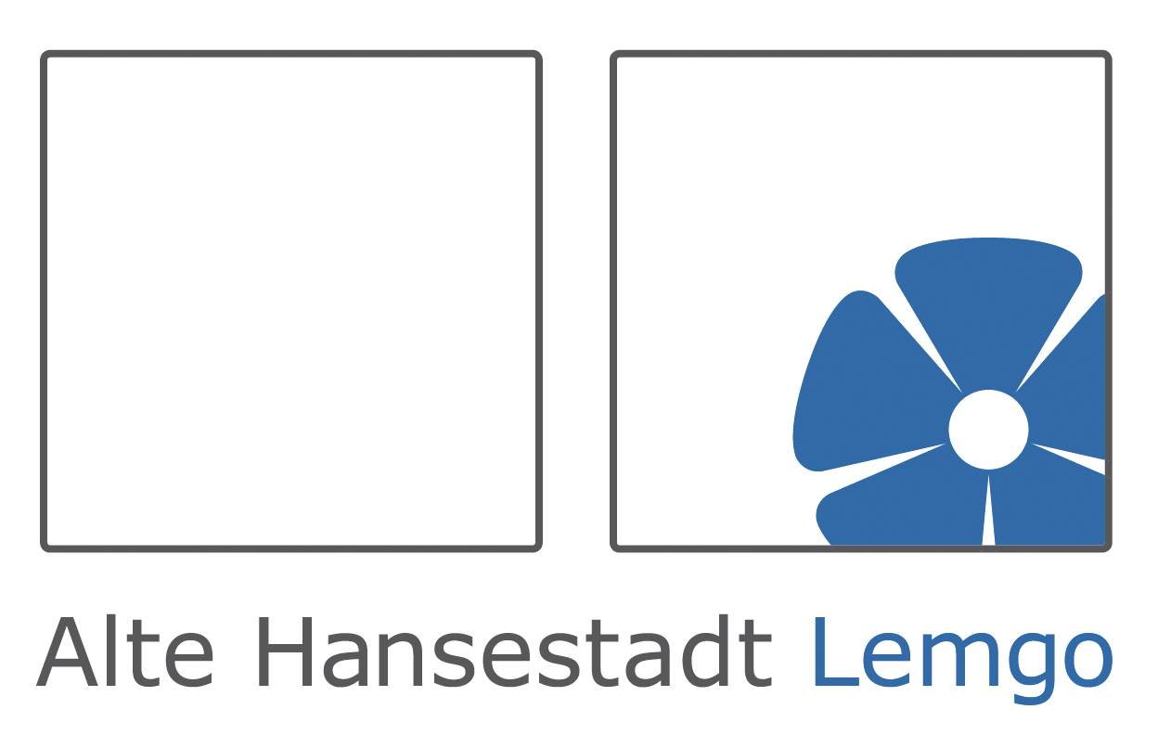


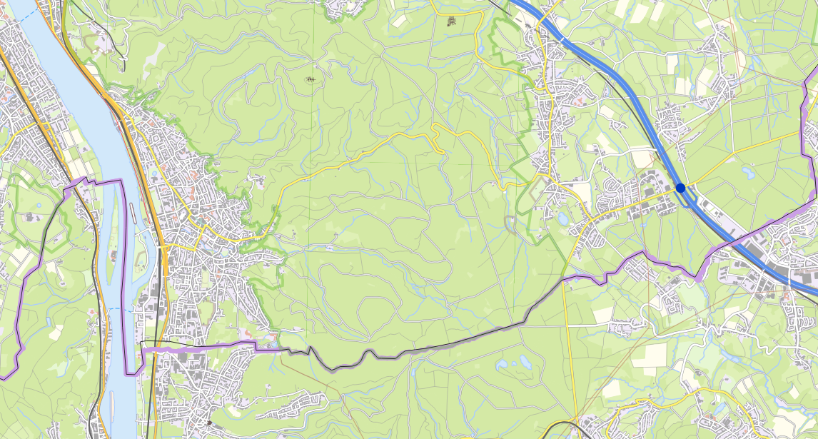

Übersicht
complan Kommunalberatung
Alte Hansestadt Lemgo
Bad Honnef
Arnsberg
Hattingen
complan Kommunalberatung
Bildquelle: complan Kommunalberatung
Notes:
Mittelzentren

Slide 6
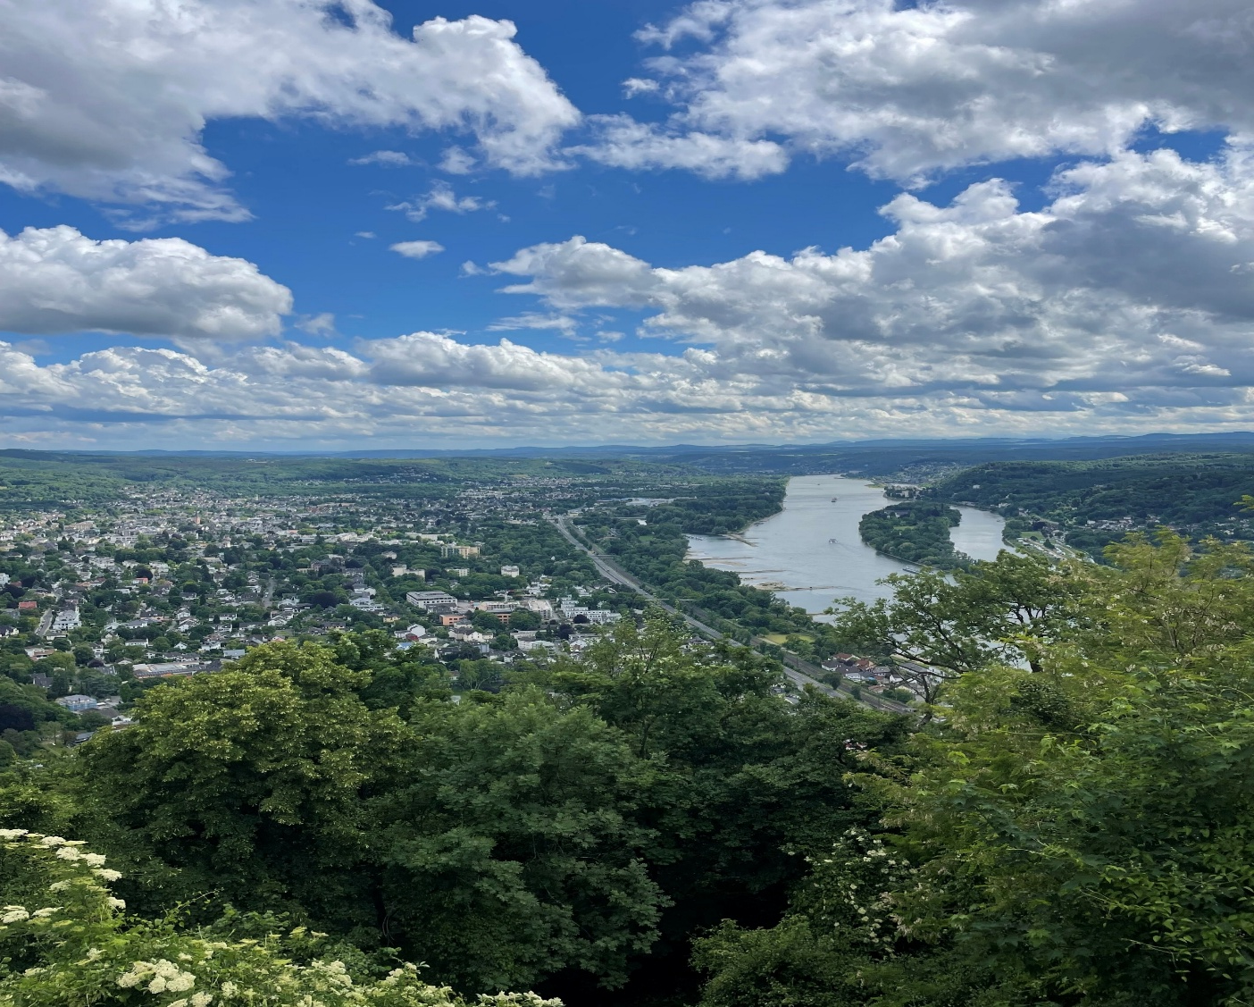
Gemeinsame Herausforderungen
Historische Siedlungsbereiche
  Denkmalschutz
  hohe Versiegelung; wenig Grün und Verschattung
  Anforderungen an Veranstaltungsflächen
  Aufenthaltsqualität
  großer Bevölkerungsanteil außerhalb der Kerne
Flüsse
Topografie
Klimaanpassungsmaßnahmen in den Raum bringen
© complan Kommunalberatung

Slide 7
2
Die vier Städte

Slide 8
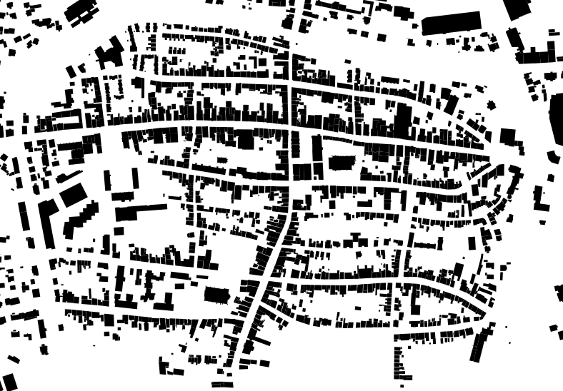
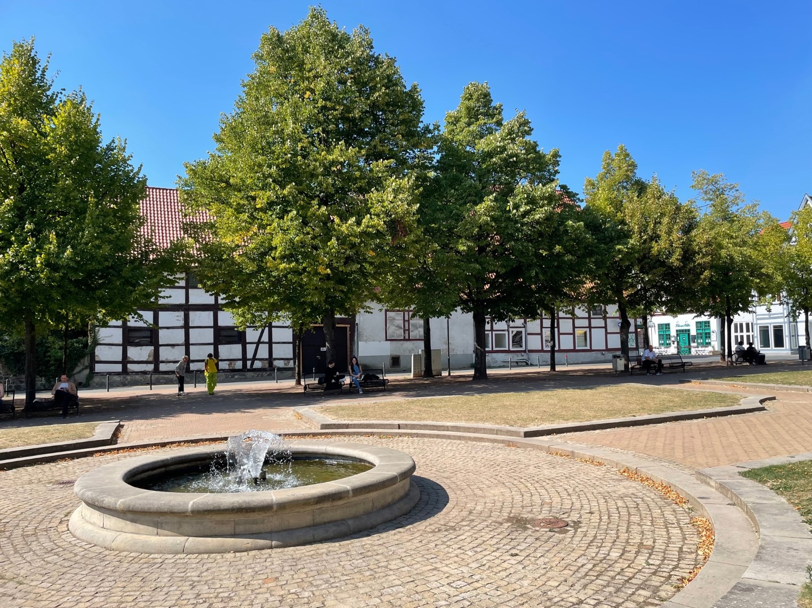
Alte Hansestadt Lemgo
entstanden aus Kreuzungspunkt mittelalterlicher Handelswege
gut erhaltene Bebauungsstruktur trotz Zerstörungen im Dreißigjährigen Krieg
umgeben von einem grünen Wall
Klimaanpassung als ISEK-Ergänzung
© complan Kommunalberatung

Slide 9
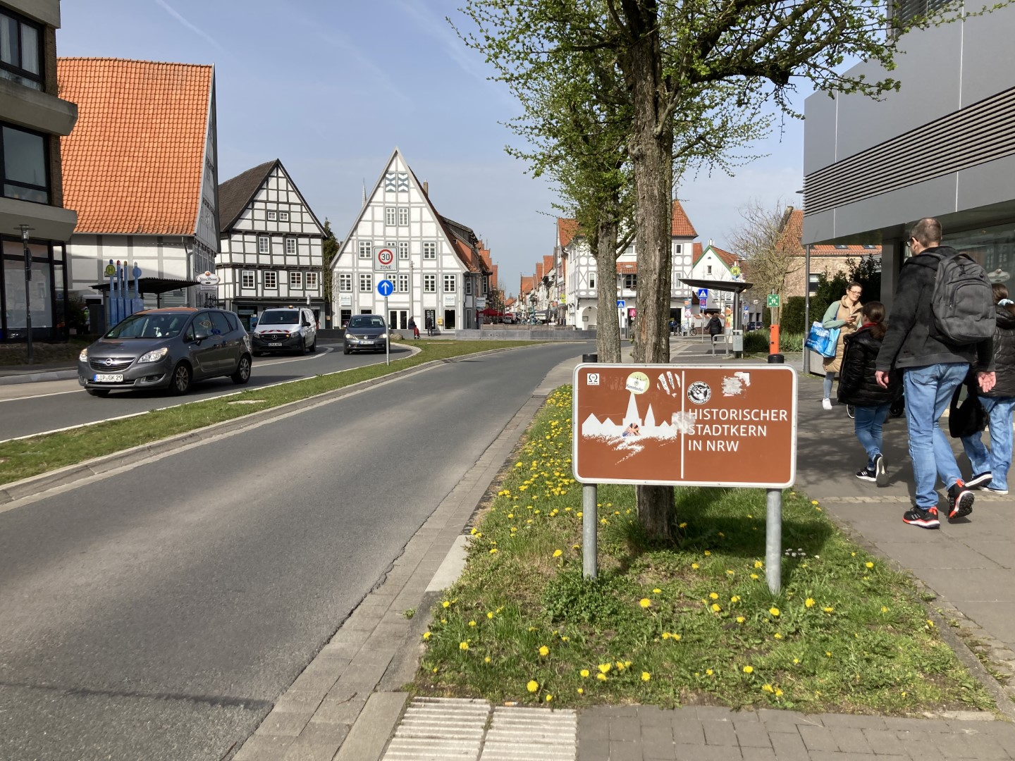
Alte Hansestadt Lemgo
verschiedene sektorale Konzepte → hoher Grad an Beteiligung, viele Maßnahmen
Lücken identifizieren und Synergien nutzen
Starkregen- und Hochwasserschutz
Monitoring und Nachsteuerung
Förderung urbaner Biodiversität
angesiedelt in der Stadtplanung – kein eigenes Klimaanpassungsmanagement
hohe Ortsschärfe erarbeiteter Maßnahmen
© complan Kommunalberatung
Notes:
Zentral: Lücken finden
ABK-innovativ
Maßnahmen: Stadtwall qualifizieren, Starkregencluster Ostertor

Slide 10

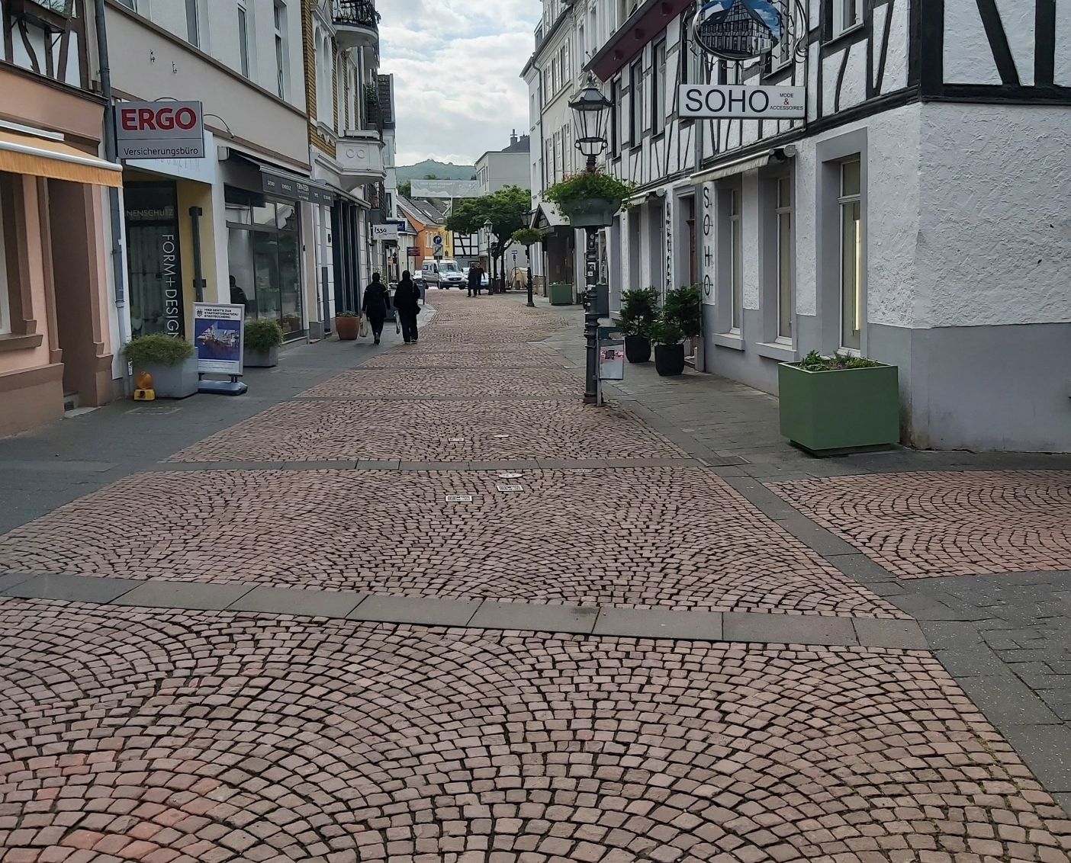
Bad Honnef
kleiner Innenstadtbereich mit Fußgängerzone, Kirchplatz und Rathaus
kleinere Plätze und Brunnen über das Zentrum verteilt
punktuelle Ergänzung der Struktur durch Neubauten
Umgestaltung des Rathausumfeldes
© complan Kommunalberatung

Slide 11
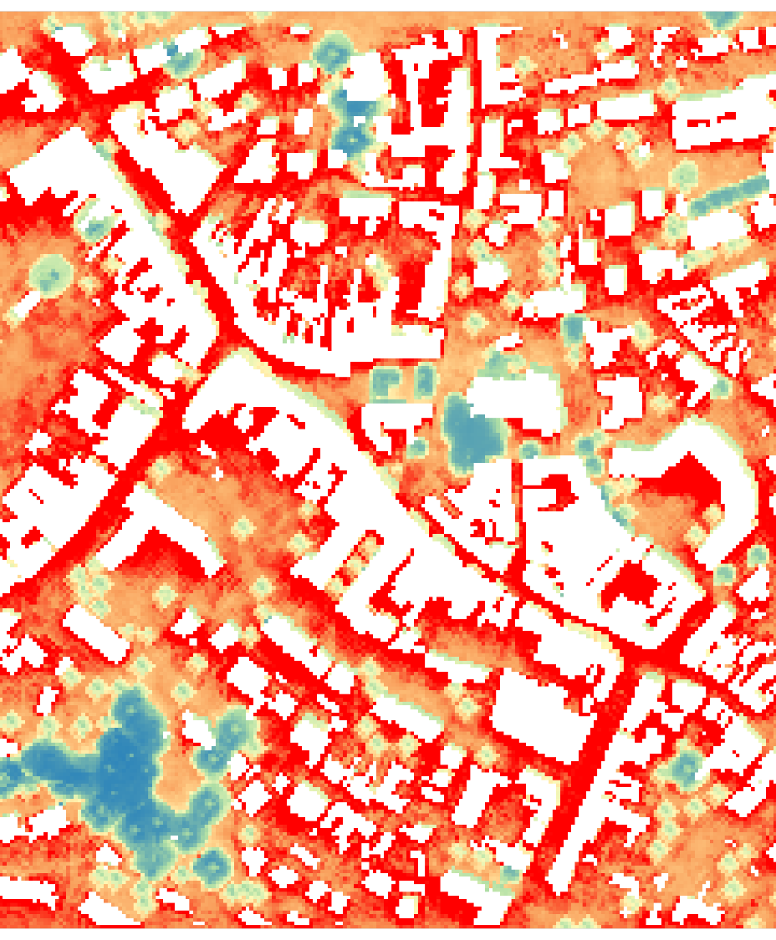
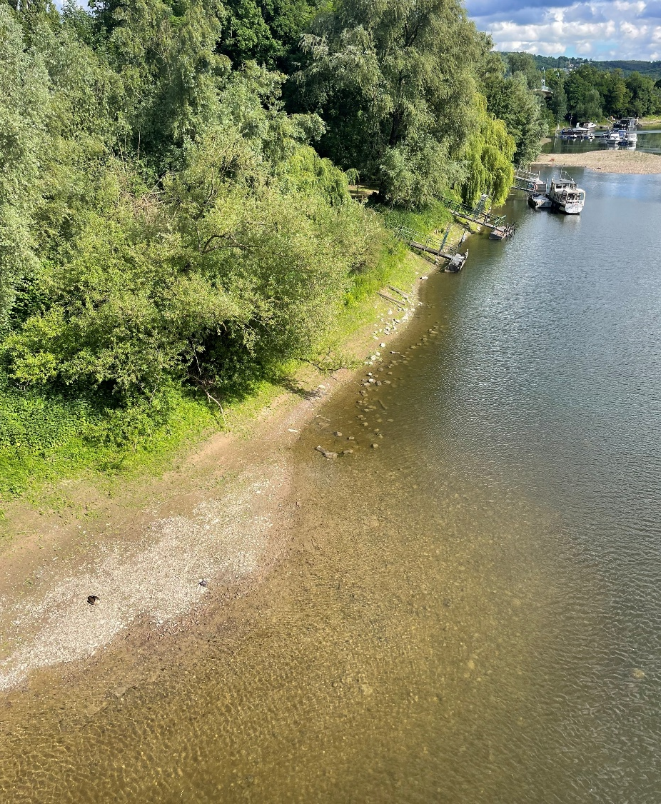
Bad Honnef
hohe landschaftliche Vielfalt
Hoch- sowie Niedrigwasser und Verlandung als Herausforderungen
Hitze im Rheintal deutlich spürbar → Hitzeschutz als konzeptioneller Schwerpunkt
Handlungsfähigkeit des Bevölkerungs- und Katastrophenschutzes
Stadtwald sichern
Frischluftschneise Selhof
© complan Kommunalberatung
© complan Kommunalberatung
Notes:
Maßnahmen:
Rettungs-Meile, Flächenankauf für die Klimaanpassung

Slide 12
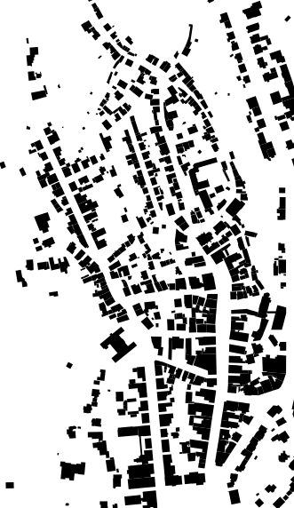
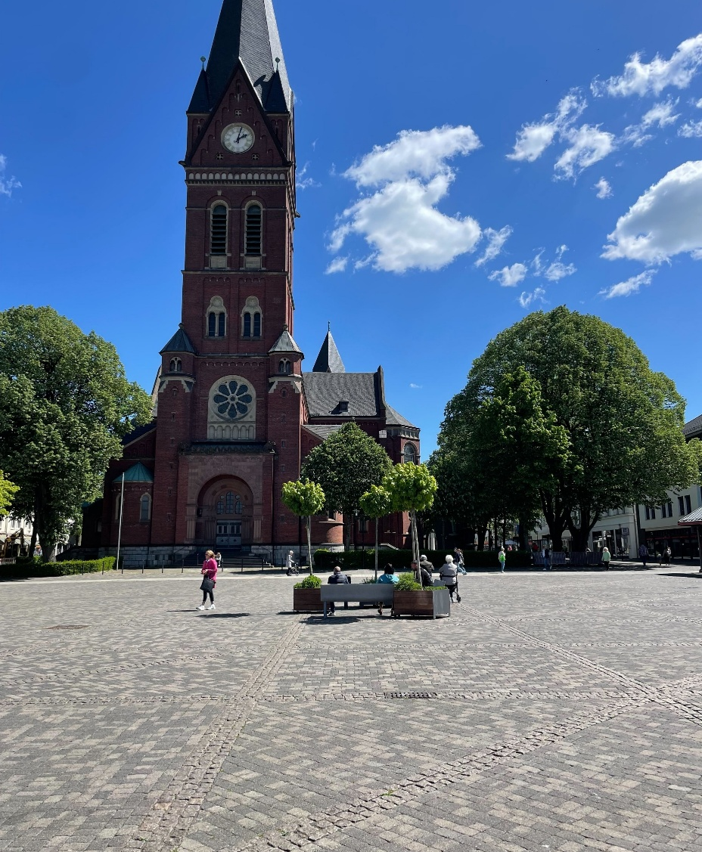
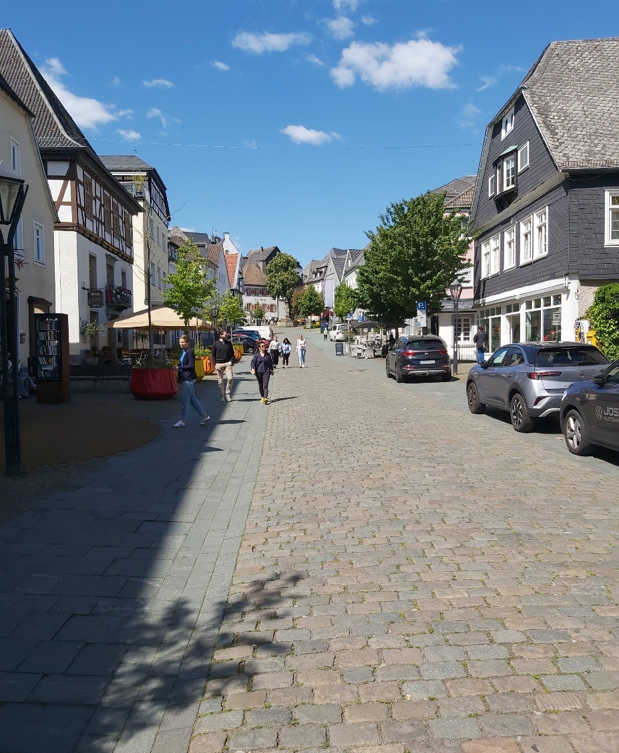
Arnsberg
complan Kommunalberatung
mittelalterliches Zentrum auf einem Bergrücken (bewegtes Gelände)
umflossen von der Ruhr
Ruine des kurfürstlichen Schlosses
klassizistische Stadterweiterung
© complan Kommunalberatung
© complan Kommunalberatung

Slide 13
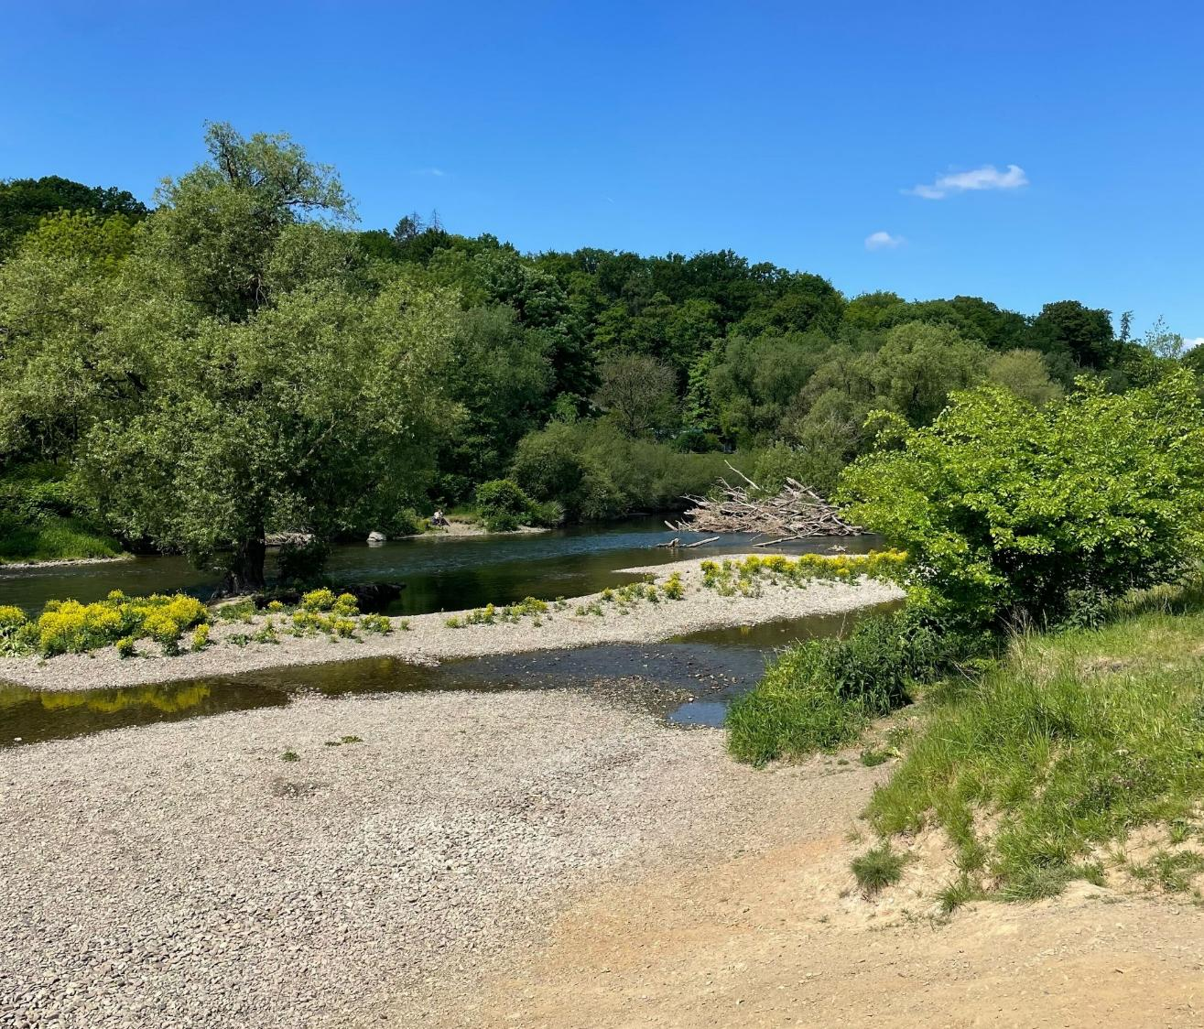
Arnsberg
weite Wege und eingespielte Verflechtungsbereiche
Ruhr weitgehend renaturiert, weiterer Bedarf bei Bächen und Zuflüssen
Arnsberger Wald geschädigt und bisher wasserableitend
Zuordnung von Maßnahmen über Raumtypen
Andocken an Gelegenheitsfenster
Interkommunale Zusammen-arbeit und digitale Transparenz
© complan Kommunalberatung
Notes:
Umgestaltung von Straßenräumen und zentralen Plätzen (Klimakiste)

Slide 14
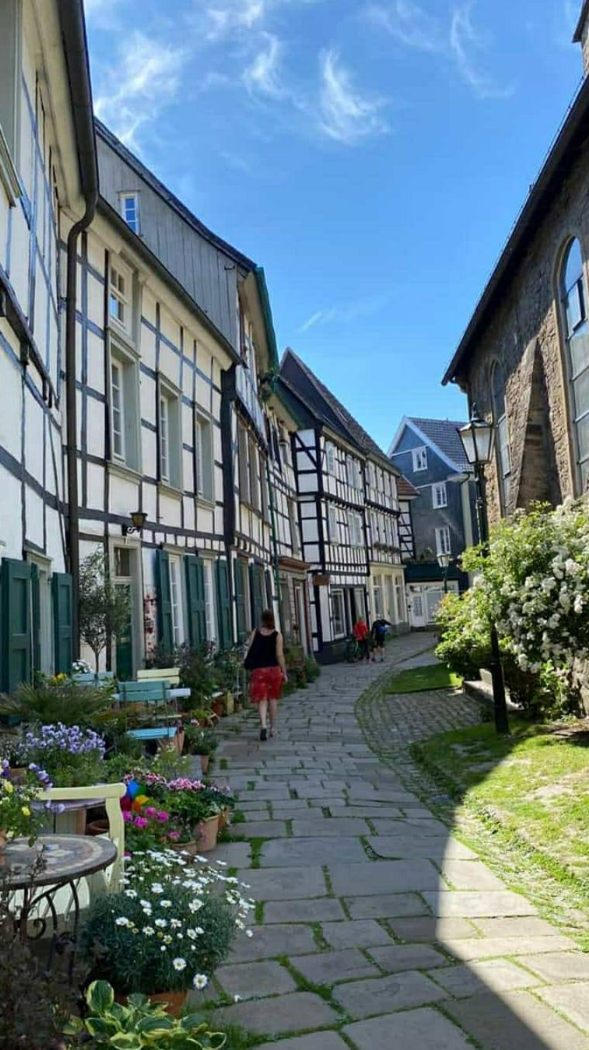
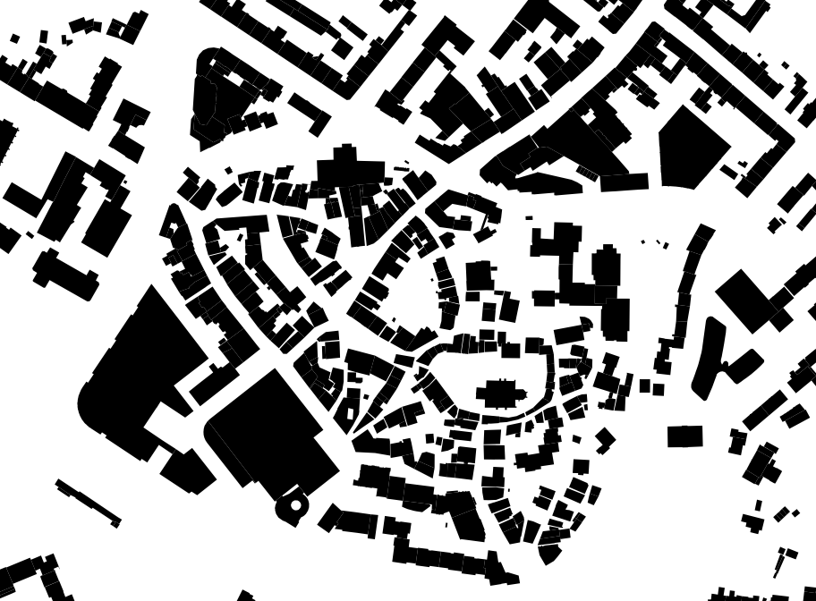
Hattingen
mittelalterliche Struktur mit zahlreichen Fachwerkbauten und Baudenkmälern
punktuelle Grünbereiche umgeben den Kern
Problem der Durchlüftung und Frischluftzufuhr
2. historischer Ortskern Blankenstein
© Stadt Hattingen

Slide 15
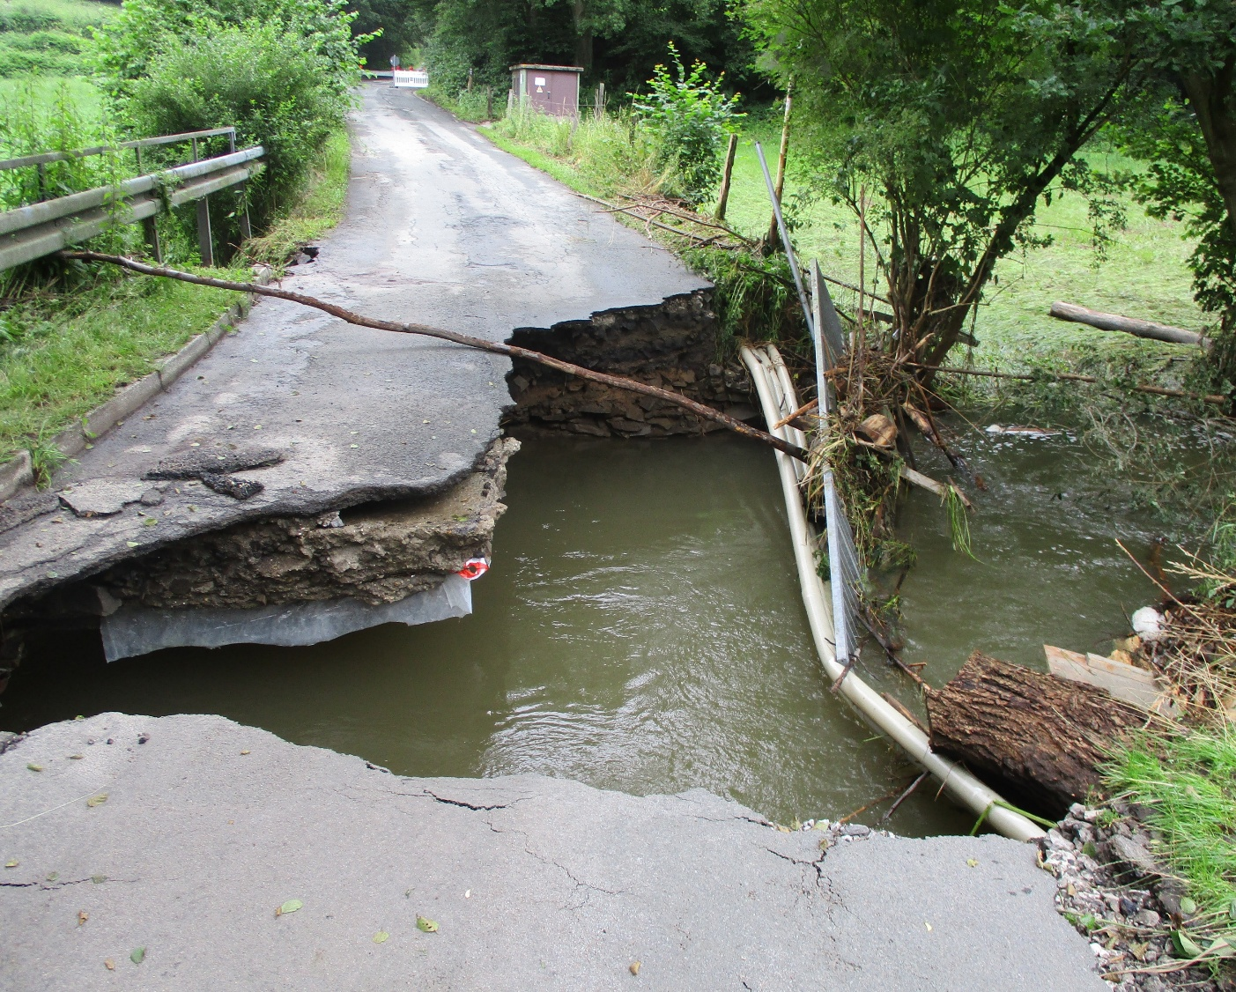
Hattingen
© Stadt Hattingen
hohe Betroffenheit durch Starkregenereignis 2021
Entsiegelung, Schutzmaßnahmen, Aufklärung und Information
Fokus auf städtische Gebäude, Spielplätze, Schulhöfe
Anpassung der Land- und Forstwirtschaft sehr bedeutsam, insb. im südlichen Stadtgebiet
© Stadt Hattingen
Notes:
7 LSGs im Süden der Stadt
Übergang zwischen Ruhrgebiet und Elfringhauser Schweiz
Hitzesichere Ortsteilzentren, Umgestaltung von Naherholungs- und Tourismuszielen

Slide 16
3
Zusammenfassung

Slide 17
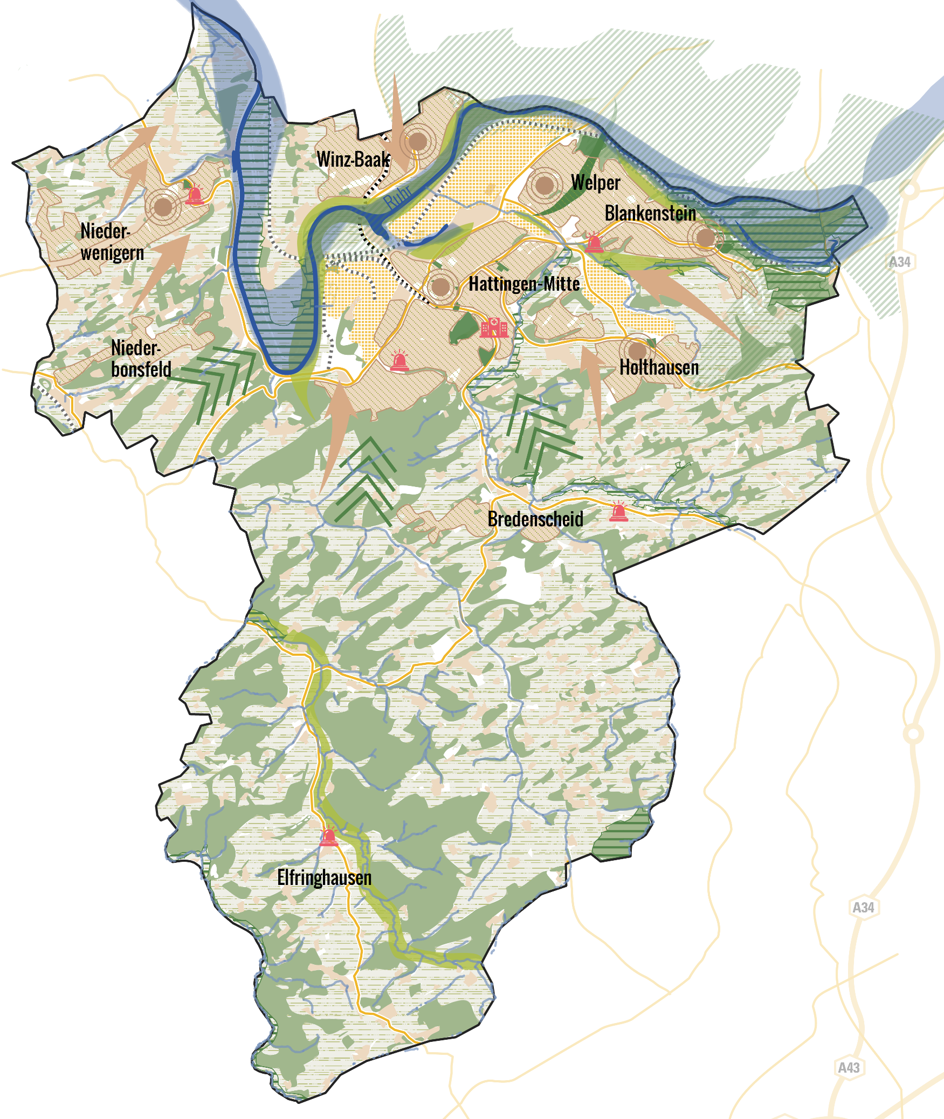
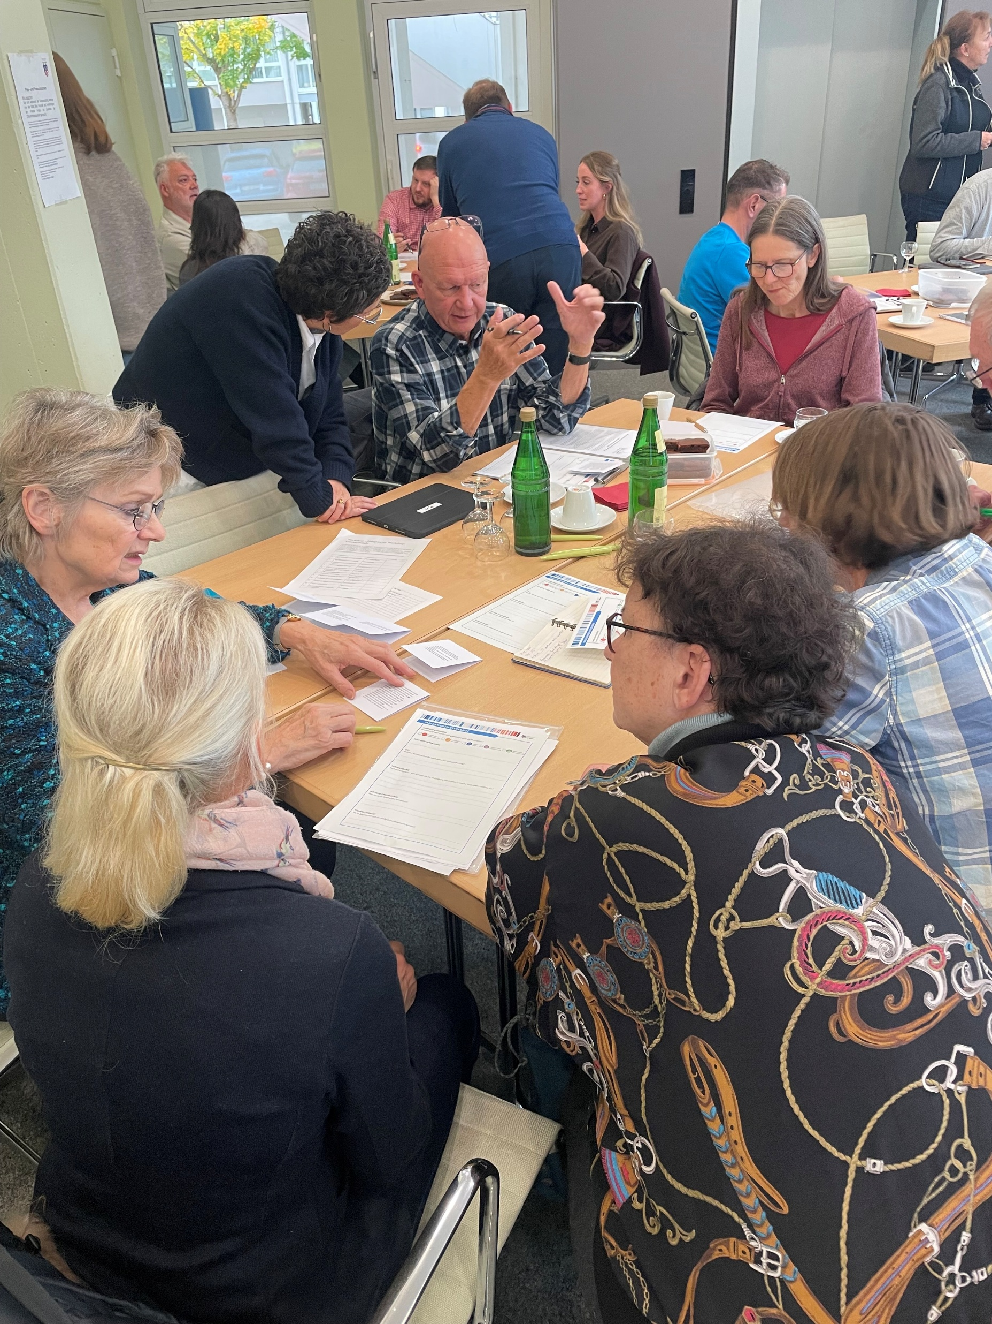
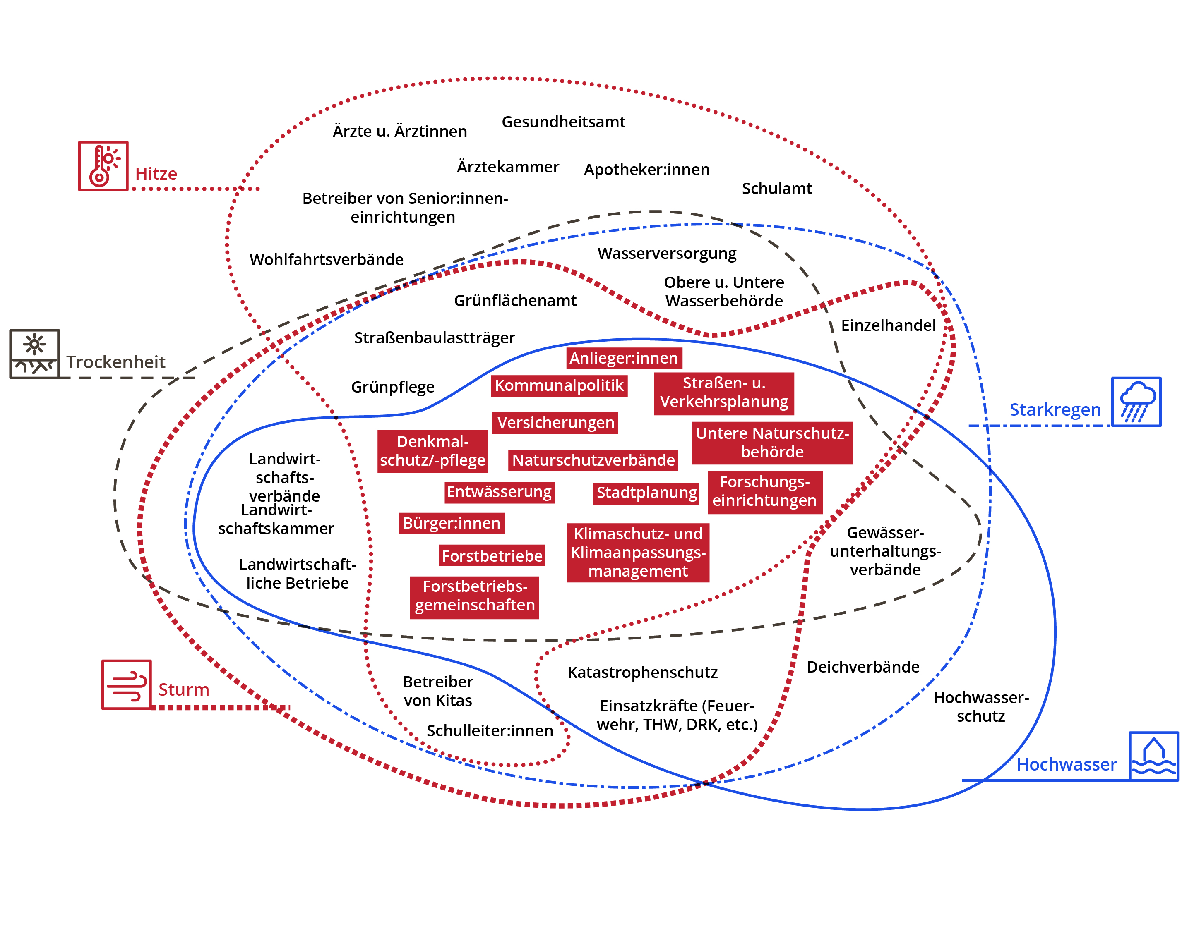
Kernbotschaften
Der Kern gehört zur Stadt – ein klimafitter Stadtkern profitiert von einer ganzheitlichen Betrachtung
Alle an einem Tisch – wesentliche Expertise ist häufig breit verteilt
vernetzt und erreichbar – eine verantwortliche Schnittstelle sollte bekannt und handlungsfähig sein

Slide 18
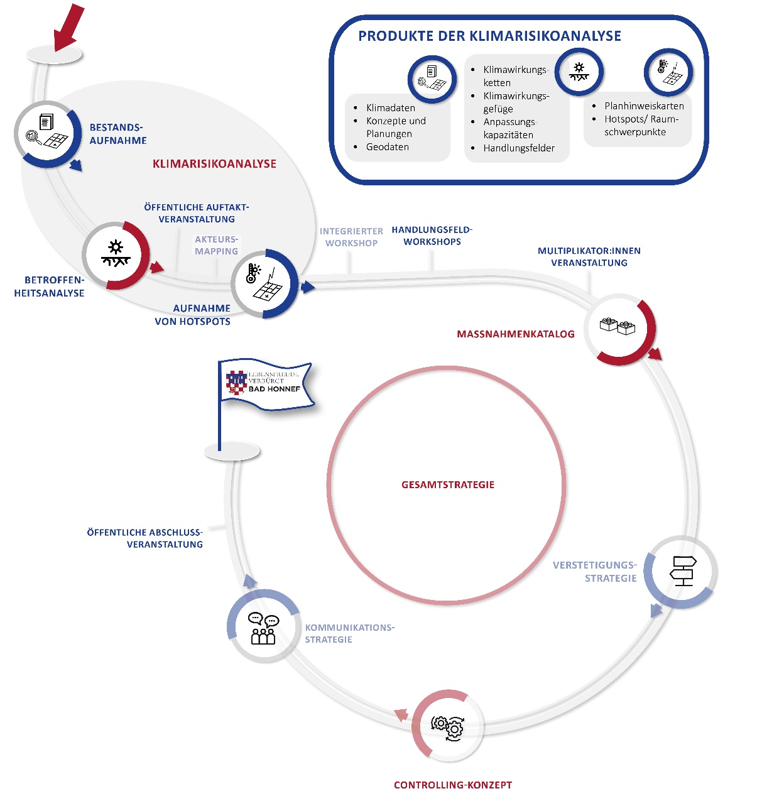
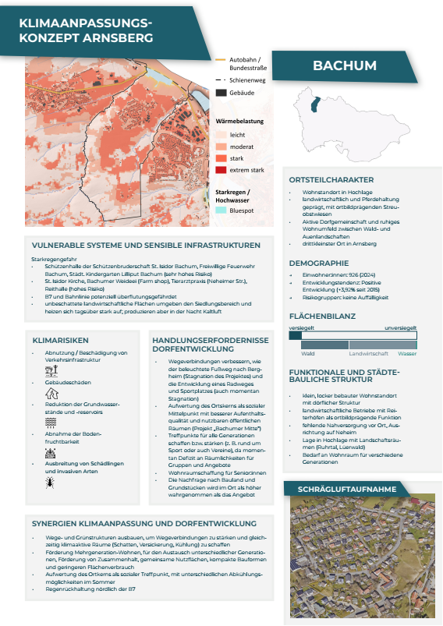
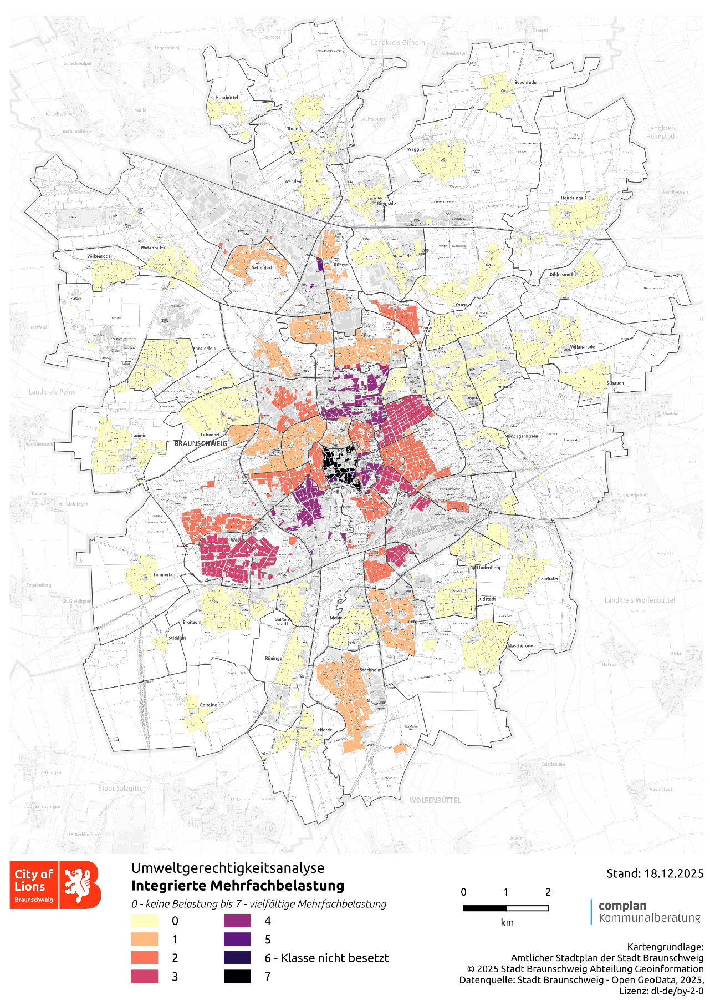
Kernbotschaften
klar und einfach – transparente Prozessgestaltung verbessert Ergebnisse und Akzeptanz
realistisch ambitioniert – Anpassungskapazitäten kennen, planen und bedarfsgerecht erweitern
räumlich agieren – eine gute Datenbasis stützt Argumentation gegenüber Bevölkerung und Politik

Slide 19
DANKE
Potsdam | Berlin | Bielefeld | Hamburg
________________________________________________
Voltaireweg 4 | D-14469 Potsdam
+49 (0)331 20 15 10 | info@complangmbh.de
complangmbh.de

